Slide 1
Introdução à Lógica de Programação
Portugol para Python.
Prof. Gustavo Dias

Slide 2
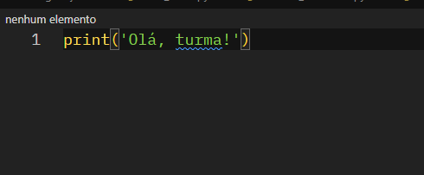
Seu primeiro Programa
Em Portugol quando queremos mostrar algo na tela, “imprimir” para o usuário, usamos a palavra reservada “ESCREVA”.
Em Python para executar a mesma ação usamos a palavra reservada “PRINT”

Slide 3
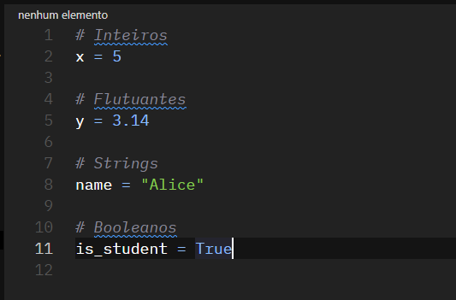
Variáveis e Tipos de Dados
Aprendemos que variáveis são alocações na memória do computador, onde podemos armazenar um valor de maneira temporária e manipular os dados de maneira eficiente.
Tipos de dados, no decorrer do curso conhecemos alguns deles:
Inteiro
Cadeia/String/Caracteres
Real/Ponto Flutuante
Real/Booleano
Existem alguns outros que podemos encontrar pelo caminho como:
Lista/Arrays
Tupla
Dicionário/Objetos
Conjunto

Slide 4
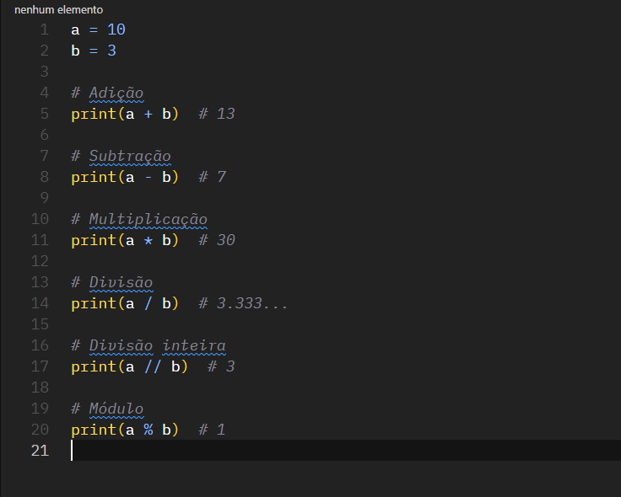
Operações básicas
Com o Python é possível fazer operações matemáticas básicas:

Slide 5
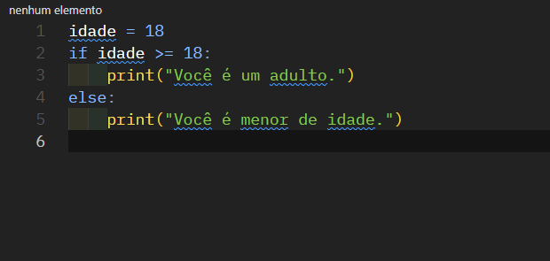
Estruturas de Controle
Python tem várias estruturas de controle para permitir a criação de loops e a execução de código condicional.
If, Elif e Else:

Slide 6
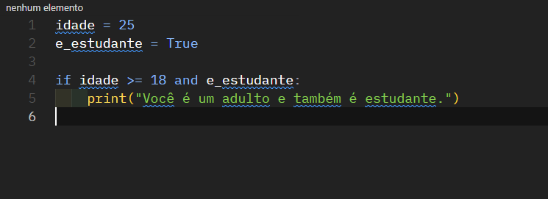
Estruturas de Controle
Condicionais com Mais de Uma condição.
Para fazer condicionais com mais de uma condição, você pode utilizar operadores lógicos como `and`, `or` e `not`
and: Todas as condições devem ser verdadeiras.
or: Pelo menos uma das condições deve ser verdadeira.
not: Inverte o valor da condição.
AND

Slide 7
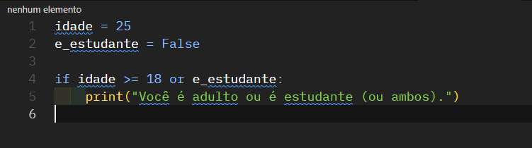
Estruturas de Controle
Condicionais com Mais de Uma condição.
Para fazer condicionais com mais de uma condição, você pode utilizar operadores lógicos como `and`, `or` e `not`
and: Todas as condições devem ser verdadeiras.
or: Pelo menos uma das condições deve ser verdadeira.
not: Inverte o valor da condição.
OR

Slide 8
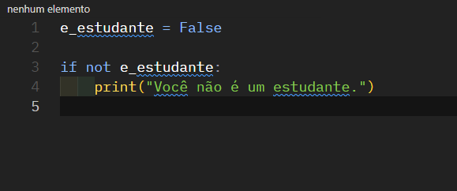
Estruturas de Controle
Condicionais com Mais de Uma condição.
Para fazer condicionais com mais de uma condição, você pode utilizar operadores lógicos como `and`, `or` e `not`
and: Todas as condições devem ser verdadeiras.
or: Pelo menos uma das condições deve ser verdadeira.
not: Inverte o valor da condição.
NOT

Slide 9
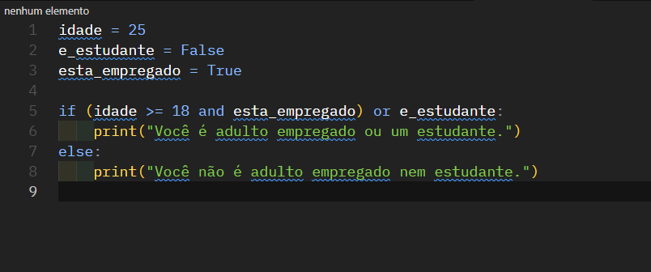
Estruturas de Controle
Condicionais com Mais de Uma condição.
Para fazer condicionais com mais de uma condição, você pode utilizar operadores lógicos como `and`, `or` e `not`
and: Todas as condições devem ser verdadeiras.
or: Pelo menos uma das condições deve ser verdadeira.
not: Inverte o valor da condição.
Combinando AND, OR E NOT

Slide 10
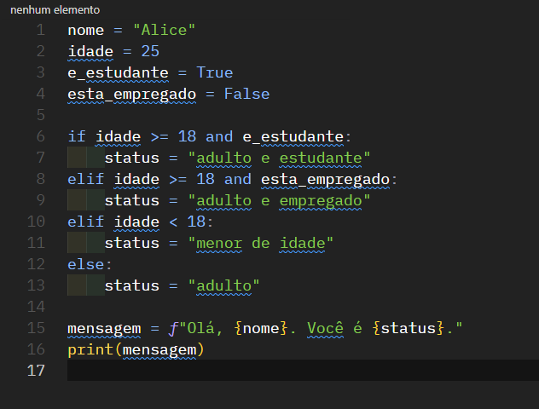
Estruturas de Controle
Condicionais com Mais de Uma condição.
Para fazer condicionais com mais de uma condição, você pode utilizar operadores lógicos como `and`, `or` e `not`
and: Todas as condições devem ser verdadeiras.
or: Pelo menos uma das condições deve ser verdadeira.
not: Inverte o valor da condição.

Slide 11
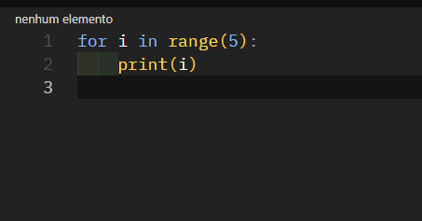
Estruturas de Controle
Python tem várias estruturas de controle para permitir a criação de loops e a execução de código condicional.
For Loop:

Slide 12
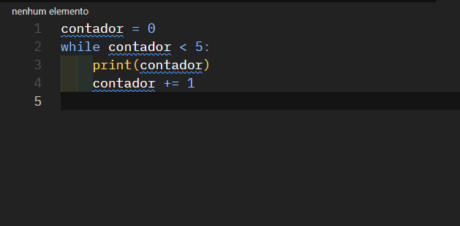
Estruturas de Controle
Python tem várias estruturas de controle para permitir a criação de loops e a execução de código condicional.
While Loop:

